Slide 1

Python 介紹
郭廷宇 03/23

Slide 2
OUTLINE
1
安裝與環境設定
2
語法介紹
3
常用套件
4
作業範例程式

Slide 3
安裝與環境設定

Slide 4
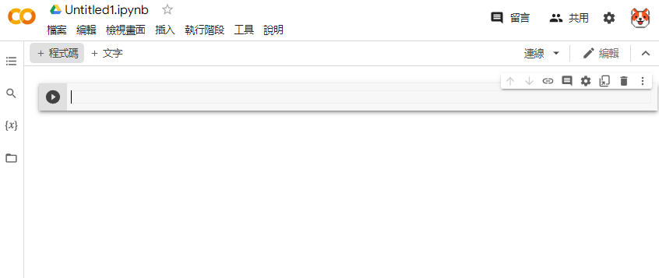
Colab
免安裝 - Colab: https://colab.research.google.com
免費雲端資源

Slide 5
安裝來源
Python官網 : https://www.python.org/
Anaconda: https://www.anaconda.com/products/individual#Downloads
Miniconda: https://docs.conda.io/en/latest/miniconda.html
可參考: https://ithelp.ithome.com.tw/articles/10218384

Slide 6
虛擬環境
優點:
創建多個獨立的虛擬環境以避免套件之間互相衝突
虛擬環境管理工具: conda、virtualenv、venv、pipenv …
建立方法:
使用 cmd (windows) 、 terminal (linux) 或是 Anaconda Prompt 操作 conda 指令
Ex: conda create –n myenv python=3.9
conda activate myenv

Slide 7
安裝套件
套件管理工具:
pip, conda
範例:
在terminal上輸入:
pip install numpy
conda install numpy
在notebook (Colab or Jupyter)上輸入:
!pip install numpy

Slide 8
IDE
Visual Studio Code (VS Code)
PyCharm
Spyder
Jupyter Notebook

Slide 9
小結
免安裝
使用 Codlab
安裝
安裝 Anaconda 或 Miniconda
使用 conda 管理虛擬環境
使用 pip 或 conda 指令安裝套件
選擇適合自己的 IDE

Slide 10
語法介紹

Slide 11
資料型態
使用 type(a) 即可取得變數a的資料型態
a = 123456 # int
b, c = 0.001, 1e-3 # float
d = True or False # bool
e = [1, 2, 3] # list
f = (1, 2, 3) # tuple
g = {'a': 1, 'b': 2} # dict
h = 'string' # str
l = None # None

Slide 12
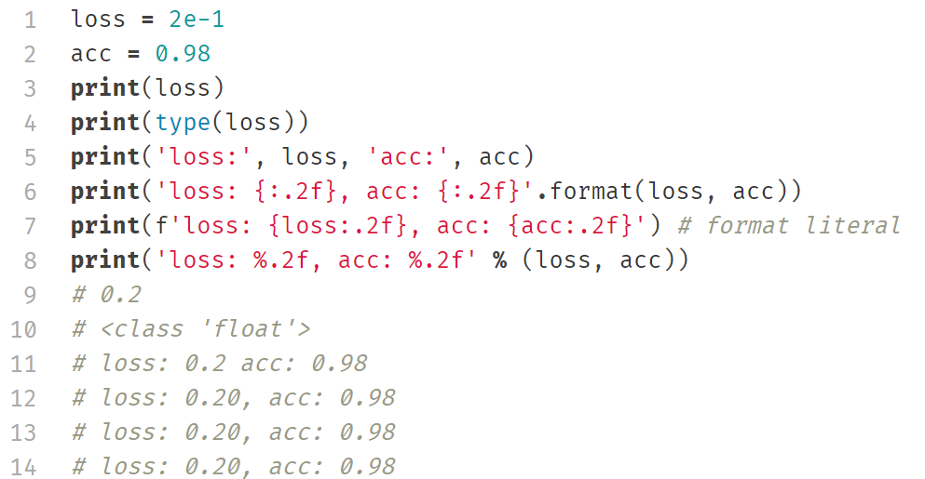
Print

Slide 13
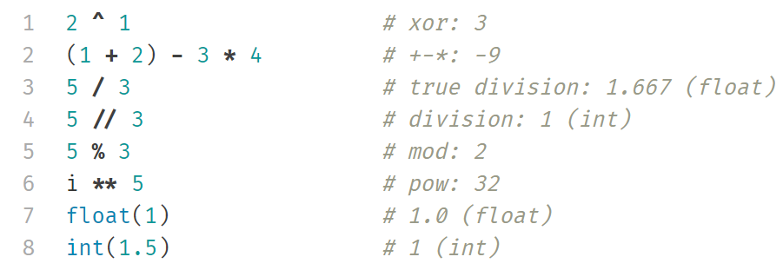
運算符號

Slide 14
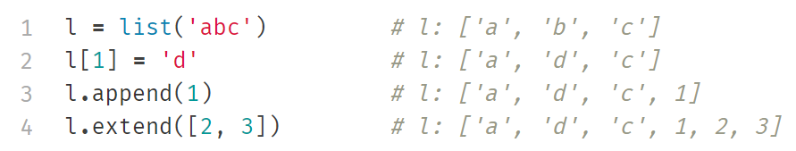
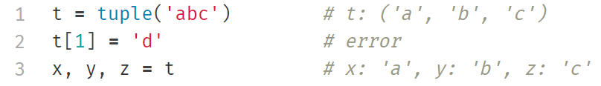
List & Tuple
List
Tuple

Slide 15
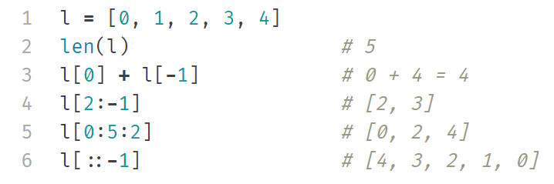
Indexing & Slicing
index 從 0 開始，正負皆可
Slicing: [start: end: step]

Slide 16
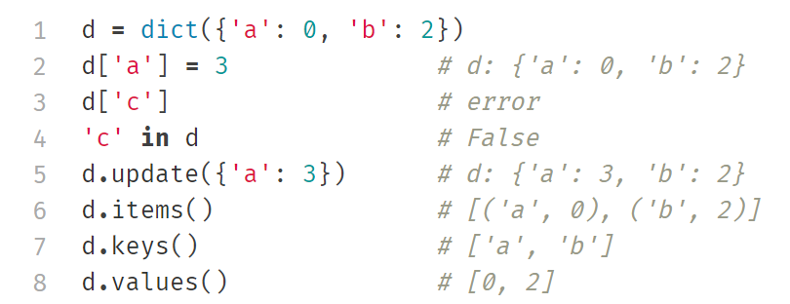
Dictionary
3

Slide 17
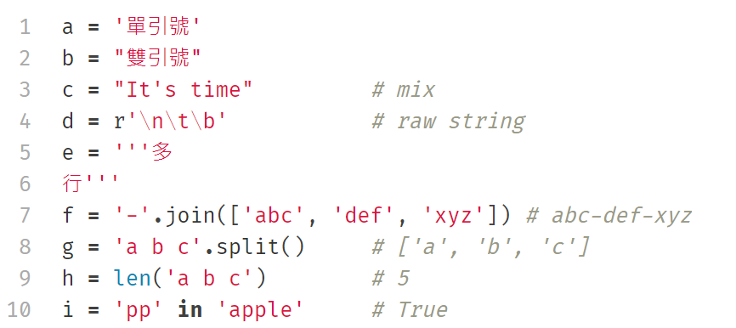
String

Slide 18
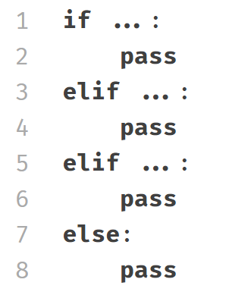
If, elif & else

Slide 19
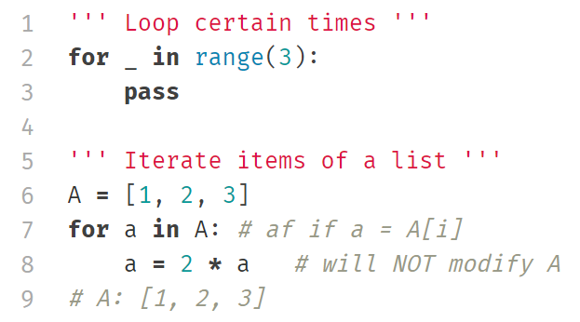
For (1/2)
range(start, end, step)
range(3) = 0, 1, 2
range(1, 3) = 1, 2
range(3, 1, -1) = 3, 2

Slide 20
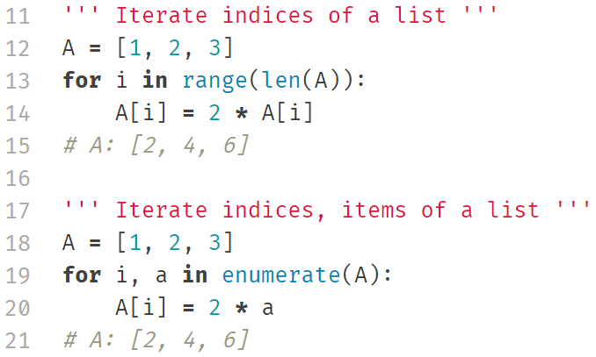
For (2/2)

Slide 21
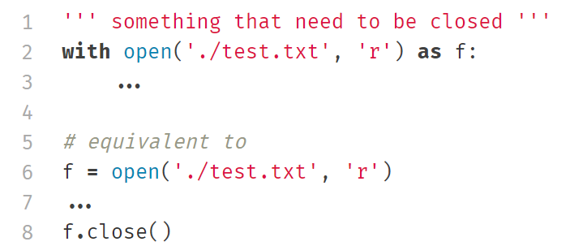
With

Slide 22
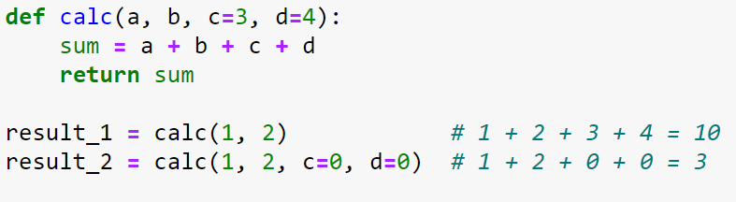
Function

Slide 23
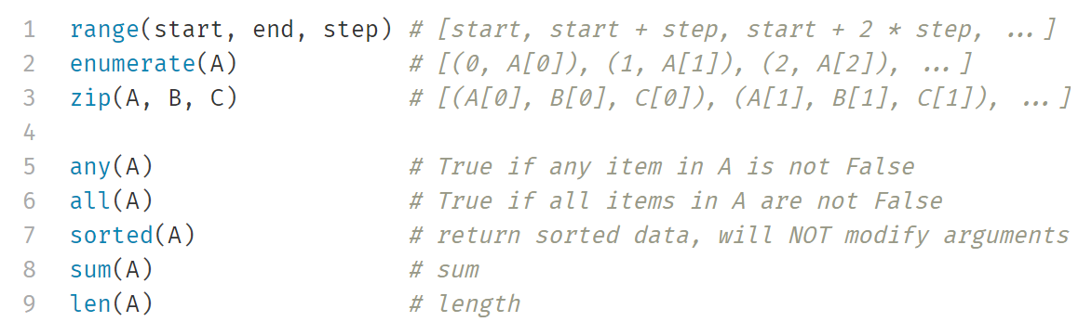
Built-in Functions (1/2)

Slide 24
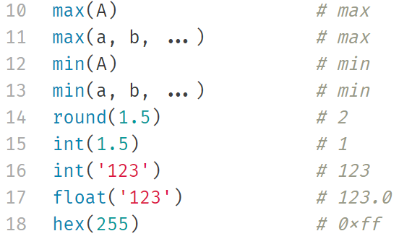
Built-in Functions (2/2)

Slide 25
參考資料
安裝:
https://ithelp.ithome.com.tw/articles/10218384
虛擬環境:
https://medium.com/python4u/%E7%94%A8conda%E5%BB%BA%E7%AB%8B%E5%8F%8A%E7%AE%A1%E7%90%86python%E8%99%9B%E6%93%AC%E7%92%B0%E5%A2%83-b61fd2a76566
語法:
https://amoshyc.github.io/blog/2018/python-tutorial-1.html#example

Slide 26
常用套件

Slide 27
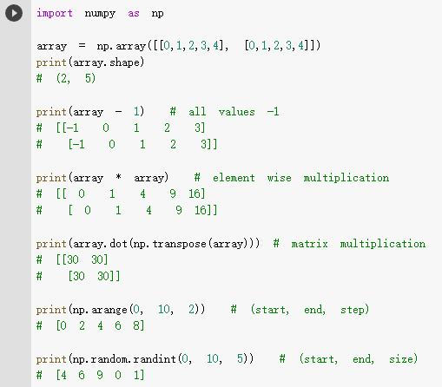
NumPy
資料型態: ndarray
array 運算
可使用Indexing & Slicing

Slide 28
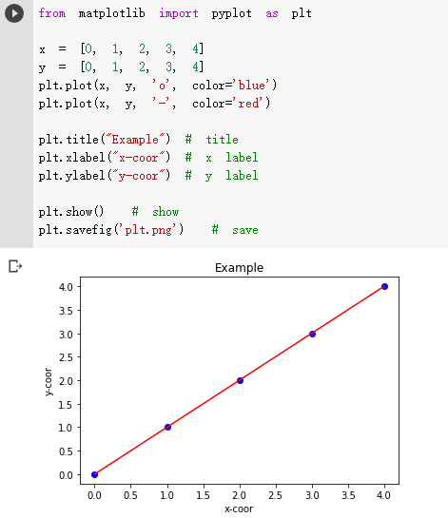
Matplotlab
視覺化工具:
plt.plot: 點線圖
plt.hist: 柱狀圖
plt.pie: 圓餅圖

Slide 29




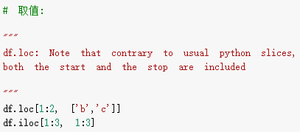


Pandas
用來處理資料:
資料讀取
資料處理
視覺化
資料型態: DataFrame

Slide 30
作業範例程式

Slide 31
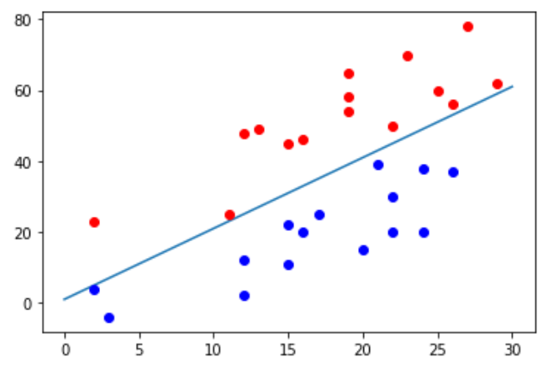
目標
Use line equation y=mx+b with particular parameters m and b to generate 30 2D data samples. 15 samples are in the right of the line are marked as positive samples and the others are in the left as negative samples. No samples on the line.

Slide 32
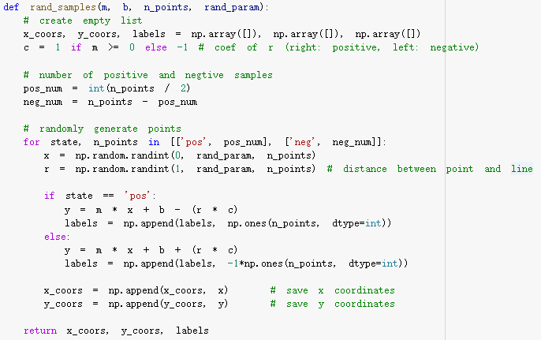
生成隨機點
m: 方程式斜率
b: 方程式常數
num: 生成的點數量
rand_param: 隨機參數的範圍
使線的右邊為positive，左邊為negative
state為pos或neg，n_points為對應的數量
代入亂數產生的x座標，得到其y座標，並記錄labels

Slide 33
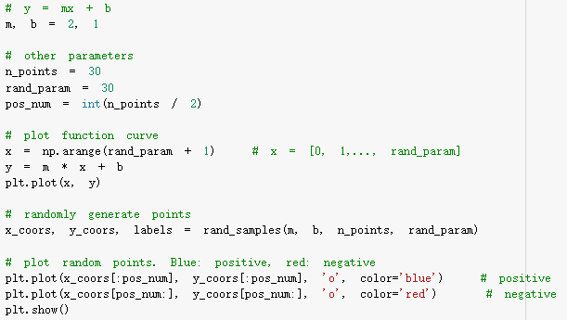
執行及視覺化
以 30 個點為例:
座標前15筆為positive

Slide 34
THANKS

